Slide 1

МИНИСТЕРСТВО СОЦИАЛЬНОЙ ЗАЩИТЫ НАСЕЛЕНИЯ ТВЕРСКОЙ ОБЛАСТИ
Концепция развития социального обслуживания в стационарной форме в Тверской области
г. Тверь
26 октября 2020 года

Slide 2
ОСНОВНЫЕ ЗАДАЧИ СОЦИАЛЬНОЙ ЗАЩИТЫ
Реализация установленных законом социальных прав и минимальных социальных гарантий гражданам в области социального обслуживания.
2. Адаптация системы социальной защиты к изменяющимся социально- экономическим условиям:
развитие сети учреждений социального обслуживания;
расширение представляемых населению услуг;
поддержка негосударственных форм социальной помощи;
подготовка кадров социальных работников.
Совершенствование организации социальной защиты на основе формирования законченных социальных технологий.
4. Широкое использование активных форм социальной поддержки населения (социальная и психологическая реабилитация и абилитация населения, содействие самореализации и самообеспечению).
5. Повышение качества услуг, эффективной результативности и доступности услуг.

Slide 3
ЧИСЛЕННОСТЬ НАСЕЛЕНИЯ ТВЕРСКОЙ ОБЛАСТИ, ТЫС. ЧЕЛ.

Slide 4
ДИНАМИКА ДОЛИ ГРАЖДАН СТАРШЕ ТРУДОСПОСОБНОГО ВОЗРАСТА В СУБЪЕКТАХ ЦФО ЗА 2016-2019 ГОДЫ
№ п/п | Субъект РФ | 2016 год | 2017 год | 2018 год | 2019год
 |  | в % ко всему населению | в % ко всему населению | в % ко всему населению | в % ко всему населению
 | РФ | 24,6 | 25,0 | 25,4 | 25,8
 | ЦФО | 26,8 | 27,2 | 27,6 | 28,0
1 | Московская область | 24,6 | 24,7 | 24,9 | 25,1
2 | г.Москва | 26,2 | 26,7 | 27,2 | 27,7
3 | Белгородская область | 26,7 | 27,2 | 27,7 | 28,2
4 | Брянская область | 26,9 | 27,3 | 27,8 | 28,3
5 | Костромская область | 27,1 | 27,6 | 28,2 | 28,8
6 | Калужская область | 27,3 | 27,7 | 28,2 | 28,7
7 | Липецкая область | 27,5 | 27,9 | 28,5 | 29,1
8 | Смоленская область | 27,4 | 28,0 | 28,4 | 28,8
9 | Курская область | 27,8 | 28,2 | 28,5 | 28,8

Slide 5
ДИНАМИКА ДОЛИ ГРАЖДАН СТАРШЕ ТРУДОСПОСОБНОГО ВОЗРАСТА В СУБЪЕКТАХ ЦФО ЗА 2016-2019 ГОДЫ (продолжение)
№ п/п | Субъект РФ | 2016 год | 2017 год | 2018 год | 2019год
 |  | в % ко всему населению | в % ко всему населению | в % ко всему населению | в % ко всему населению
10 | Ярославская область | 28,0 | 28,3 | 28,6 | 28,9
11 | Воронежская область | 28,1 | 28,5 | 28,9 | 29,3
12 | Ивановская область | 28,1 | 28,5 | 28,9 | 29,3
13 | Орловская область | 28,3 | 28,7 | 29,3 | 29,9
14 | Владимирская область | 28,5 | 28,9 | 29,4 | 29,9
15 | Тверская область | 28,7 | 29,1 | 29,5 | 29,9
16 | Рязанская область | 29,5 | 29,8 | 30,3 | 30,8
17 | Тамбовская область | 29,3 | 29,9 | 30,5 | 31,1
18 | Тульская область | 29,9 | 30,2 | 30,6 | 31,0

Slide 6
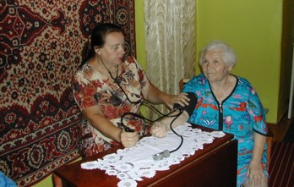
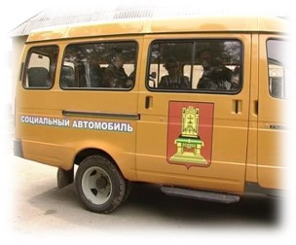
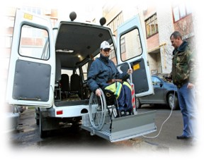
СОЦИАЛЬНОЕ ОБСЛУЖИВАНИЕ
ГРАЖДАН СТАРШЕГО ПОКОЛЕНИЯ
Социальное
обслуживание на дому
оказывается
37 организациями,
ежегодно обслуживаются
более 9 тыс. человек
Социальные услуги:
«Социальное такси»
«Мобильная бригада»
«Пункты проката»

Slide 7
СЕТЬ СТАЦИОНАРНЫХ УЧРЕЖДЕНИЙ
СОЦИАЛЬНОГО ОБСЛУЖИВАНИЯ ДЛЯ ПОЖИЛЫХ И ИНВАЛИДОВ
13 многопрофильных учреждений:
2 дома-интерната для престарелых и инвалидов большой вместимости на 1 076 мест;
1 геронтологический центр на 170 мест;
1 специальный дом-интернат на 105 мест;
8 психоневрологических интернатов на 2 485 мест;
1 дом милосердия на 40 мест;
Всего: 3 876 мест
27 стационарных отделений при Комплексных центрах социального обслуживания населения (по 20 – 50 мест)
Всего: 728 мест

Slide 8
СТАЦИОНАРНЫЕ УЧРЕЖДЕНИЯ СОЦИАЛЬНОГО ОБСЛУЖИВАНИЯ ГРАЖДАН ПОЖИЛОГО ВОЗРАСТА И ИНВАЛИДОВ ЦФО РФ (2019 ГОД)
№ п/п | Субъект ЦФО | Число учреж-дений | В них мест |  | Численность проживающих |  | Место
 |  |  | всего | на 10 000 человек населения | всего | на 10 000 человек населения
1 | Смоленская область | 23 | 3 860 | 49,8 | 3 486 | 45,0 | 1
2 | Ивановская область | 9 | 3 372 | 41,3 | 3 372 | 41,3 | 2
3 | Костромская область | 9 | 1 978 | 39,1 | 1 958 | 38,7 | 3
4 | Тверская область | 13 | 3 892 | 37,8 | 3 686 | 35,8 | 4
5 | Ярославская область | 15 | 3 414 | 33,7 | 3 437 | 33,9 | 5
6 | Орловская область | 13 | 1 901 | 32,6 | 1 832 | 64,2 | 6
7 | Брянская область | 19 | 3 050 | 31,5 | 2 716 | 28,0 | 7
8 | Владимирская область | 21 | 3 403 | 30,6 | 3 332 | 30,0 | 8
9 | Воронежская область | 35 | 5 068 | 26,4 | 4 936 | 25,8 | 9
Notes:
8

Slide 9
СТАЦИОНАРНЫЕ УЧРЕЖДЕНИЯ СОЦИАЛЬНОГО ОБСЛУЖИВАНИЯ ГРАЖДАН ПОЖИЛОГО ВОЗРАСТА И ИНВАЛИДОВ ЦФО РФ (2019 ГОД)
(продолжение)
№ п/п | Субъект ЦФО | Число учреж-дений | В них мест |  | Численность проживающих |  | Место
 |  |  | всего | на 10 000 человек населения | всего | на 10 000 человек населения
10 | Тамбовская область | 7 | 2 209 | 26,3 | 2 186 | 26,0 | 10
11 | Липецкая область | 12 | 2 330 | 25,2 | 2 280 | 24,7 | 11
12 | Тульская область | 10 | 2 950 | 24,0 | 2 865 | 23,3 | 12
13 | Калужская область | 14 | 1 935 | 23,7 | 1 828 | 22,3 | 13
14 | Рязанская область | 16 | 2 057 | 22,5 | 1 987 | 21,7 | 14
15 | Курская область | 11 | 1 930 | 21,5 | 1 827 | 20,3 | 15
16 | Белгородская область | 19 | 2 147 | 17,1 | 2 240 | 17,8 | 16
17 | г. Москва | 36 | 17 596 | 16,8 | 16 427 | 20,6 | 17
18 | Московская область | 29 | 6 897 | 11,2 | 6 897 | 19,3 | 18
 | Всего | 311 | 69 989 | 21,7 | 67 292 | 24,6
Notes:
9

Slide 10


ПОРЯДОК НАПРАВЛЕНИЯ ГРАЖДАН В СТАЦИОНАРНЫЕ УЧРЕЖДЕНИЯ СОЦИАЛЬНОГО ОБСЛУЖИВАНИЯ НАСЕЛЕНИЯ ТВЕРСКОЙ ОБЛАСТИ
Признание нуждаемости в стационарном обслуживании
ГКУ Центры социальной поддержки населения
Формирование пакета документов (медицинская карта, заключение ВК и т.д.)
ГБУ Комплексные центры социального обслуживания
Проверка документов и оформление путевки
в Дом-интернат
Министерство социальной защиты
населения
заявление
путевка
Стационарное учреждение социального обслуживания

Slide 11




КРИТЕРИИ ОПРЕДЕЛЕНИЯ НУЖДАЕМОСТИ В СТАЦИОНАРНОМ ОБСЛУЖИВАНИИ ПОЖИЛЫХ ГРАЖДАН И ИНВАЛИДОВ
Состояние здоровья гражданина (полная или частичная утрата способности либо возможности осуществлять самообслуживание, самостоятельно передвигаться, обеспечивать основные жизненные потребности в силу заболевания, травмы, возраста или наличия инвалидности).
Инвалидность 1 или 2 группы.
Пенсионный возраст
Передвигающиеся
с трудом
Передвигающие самостоятельно
Находящиеся на постельном режиме

Slide 12
ОПРЕДЕЛЕНИЕ ГРУППЫ УХОДА
Степень зависимости | Описание группы | Диапазон баллов
Группа 0 | способность к самообслуживанию и передвижению сохранена | 0 - 3
Группа 1 | нуждаются в ограниченной помощи для соблюдения личной гигиены, приготовления пищи и проведения уборки | 3,25 - 4,5
Группа 2 | нуждаются в помощи в передвижении по дому, пользуются вспомогательными средствами реабилитации | 4,75 - 6
Группа 3 | нуждаются в помощи ежедневно для выполнения действий повседневной жизни | 6,25 - 10,75
Группа 4 | сильно снижена способность к самообслуживанию и передвижению, ведению домашнего хозяйства, нуждаются в помощи во многих видах деятельности повседневной жизни | 11 - 15,75
Группа 5 | полная утрата способности к самообслуживанию и передвижению, полностью зависят от посторонней помощи, часто имеются выраженные когнитивные расстройства | 16 - 25

Slide 13
ИНФОРМАЦИЯ О ГРАЖДАНАХ,
ПРОЖИВАЮЩИХ В ДОМАХ-ИНТЕРНАТАХ
ДЛЯ ПРЕСТАРЕЛЫХ И ИНВАЛИДОВ, В 2019 ГОДУ
Notes:
13

Slide 14
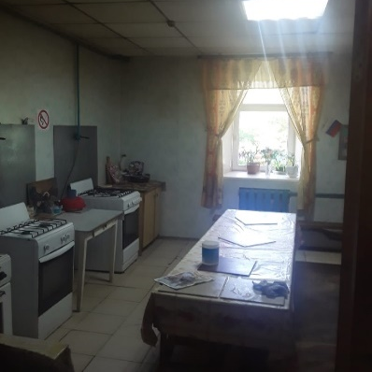
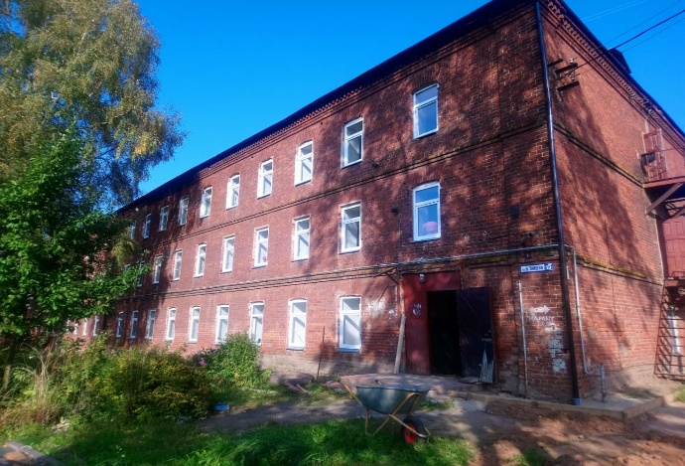
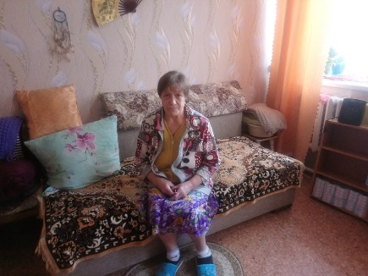
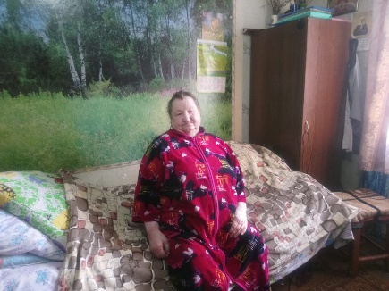
СОЦИАЛЬНОЕ ОБЩЕЖИТИЕ
Создание сети социальных общежитий органами местного самоуправления муниципальных образований
(на примере опыта Вышневолоцкого городского округа)
г. В. Волочек, ул. Бориса Зайцева, д.15
Решение о заселении принимается администрацией МО.
Проживающие самостоятельно оплачивают ЖКУ, покупают продукты, готовят.
Социальные работники в случае необходимости сопровождают пожилых.

Slide 15
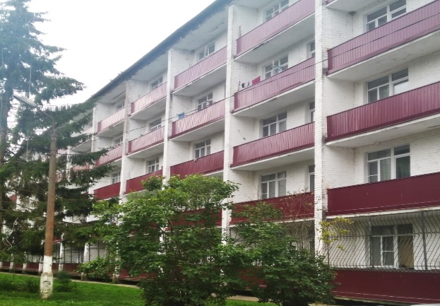
НОВЫЕ СОЦИАЛЬНЫЕ СЕРВИСЫ
Отделения временного проживания для престарелых и инвалидов
Цель: возможность временного размещения пожилых граждан и инвалидов на базе стационарного отделения (от 1 мес. до 3 мес.)
Причины обращения:
Родственникам, осуществляющим постоянный уход за пожилыми, необходимо уехать в отпуск, командировку, пройти лечение в медицинском учреждении и др.
Результат: пожилой человек не попадает на постоянное стационарное обслуживание в дом-интернат, передышка для родственников, возможность спокойно решить проблемы

Slide 16
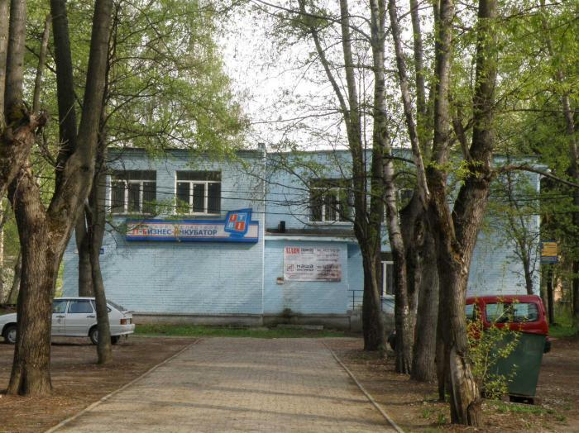

НОВЫЕ СОЦИАЛЬНЫЕ СЕРВИСЫ (продолжение)
Отделения дневного пребывания для граждан пожилого возраста
Цель: продлить активное долголетие пожилых людей, помочь им преодолеть одиночество и дефицит общения
Причины обращения: отсутствие у родственников возможности осуществлять уход за престарелыми гражданами и инвалидами по объективным причинам в дневное время
Ожидаемые результаты:
Передышка для родственников (возможность работать, решать личные вопросы)
Сохранение семейного образа жизни (пожилые люди не попадают на постоянное стационарное облуживание)
16

Slide 17
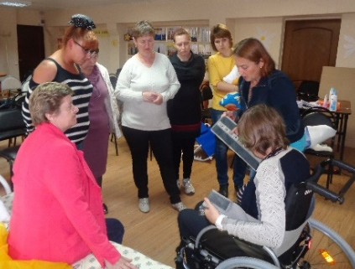
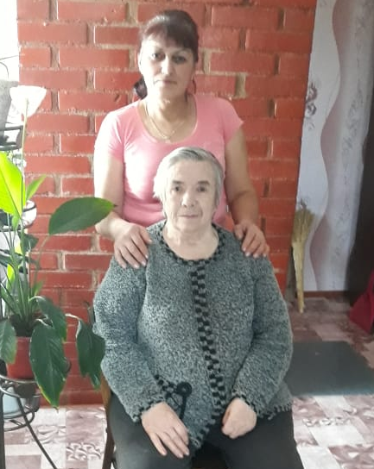
НОВЫЕ СОЦИАЛЬНЫЕ СЕРВИСЫ
Школы
родственного ухода
Приемная семья для граждан пожилого возраста и инвалидов — альтернатива домам престарелых и инвалидов. Приемная семья представляет собой совместное проживание и ведение общего хозяйства лица, нуждающегося в социальных услугах, и лица, желающего организовать приемную семью и взять на себя заботу и оказание социальных услуг пожилому человеку, который не является его родственником.
Задачами Школы являются:
- обучение родственников, добровольцев и других близких людей приёмам и навыкам ухода в домашних условиях;
- консультирование по индивидуальным вопросам ухода на дому;
- знакомство с основами геронтологии;
- практическое обучение навыками медицинских манипуляций, биомеханике тела, активному позиционированию в социуме.
Приемная семья для пожилых

Slide 18
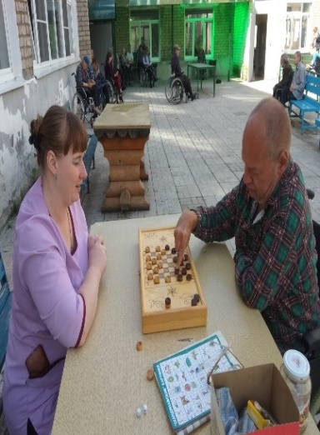
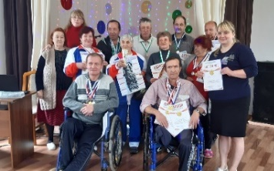
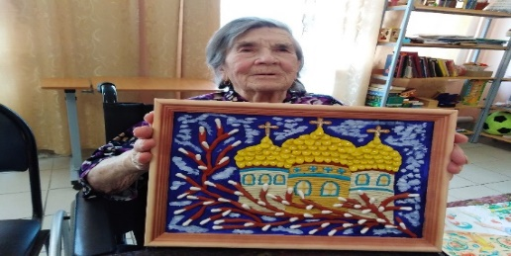
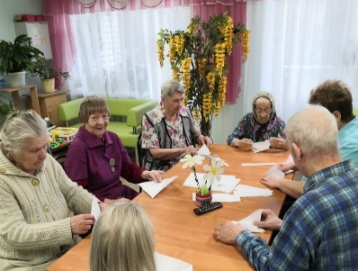
ПРОДЛЕНИЕ АКТИВНОСТИ ПРОЖИВАЮЩИХ
В СТАЦИОНАРНЫХ УЧРЕЖДЕНИЯХ
Цель: повышение качества жизни пожилых и инвалидов
Задачи:
Поддерживать физическую, творческую активность
проживающих, посильную трудовой деятельность.
Обеспечивать проведение досуга, занятий творчеством, рукоделием, чтения, общения.
Стимулировать самостоятельное перемещение, адекватное восприятие окружающей обстановки, ориентацию в пространстве.
Необходимые ресурсы:
Увеличение численности персонала (культорганизаторы,
помощники по уходу (из расчета 1/8), психологи,
физорганизаторы, инструкторы ЛФК);
Обучение сотрудников учреждений новым технологиям

Slide 19
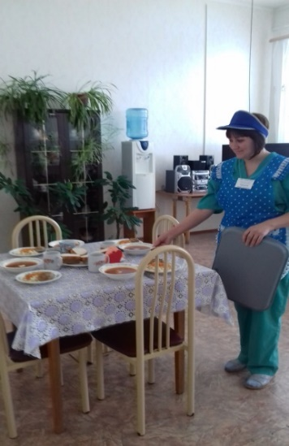
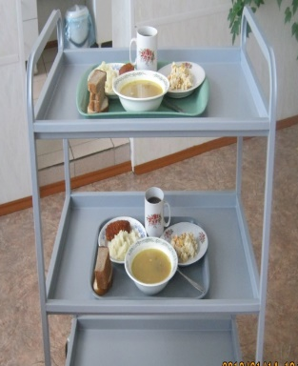
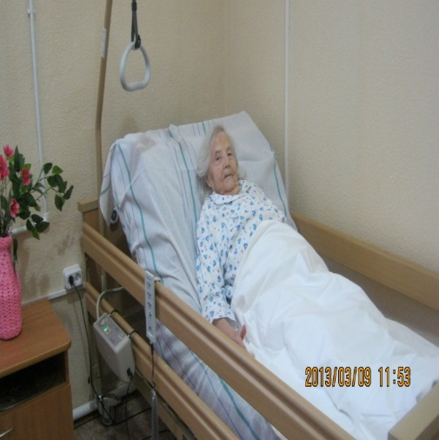
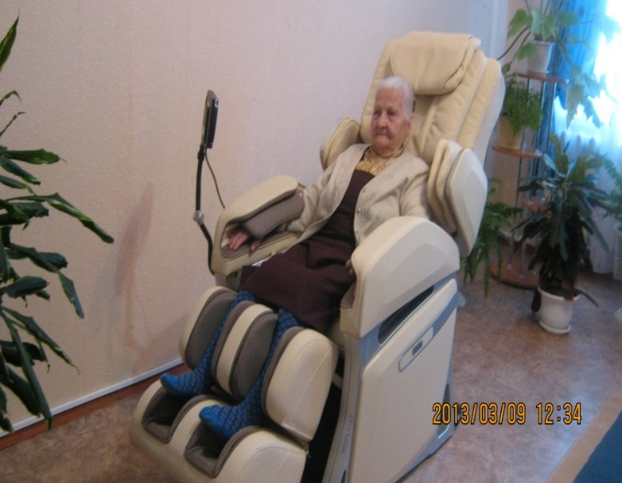
РАЗВИТИЕ ПЛАТНЫХ УСЛУГ СТАЦИОНАРНОГО СОЦИАЛЬНОГО ОБСЛУЖИВАНИЯ
Цель: повышение качества предоставления услуг и привлечение внебюджетных средств
расширение перечня услуг
5-разовое питание
меню разрабатывается индивидуально, с учетом состояния здоровья проживающих
1-2 местные комнаты, оборудованные многофункциональными кроватями, кнопками вызова

Slide 20

ПРИВЛЕЧЕНИЕ НЕГОСУДАРСВТЕННОГО СЕКТОРА К ОКАЗАНИЮ СТАЦИОНАРНОГО СОЦИАЛЬНОГО ОБСЛУЖИВАНИЯ
Министерство социальной защиты населения
включает в реестр поставщиков негосударствен-ные организации
заключает соглашение и предоставляет субсидию органиизации, оказавшей услуги
осуществляет контроль
Выбор поставщика
Поставщик социальных услуг:
Негосударственная организация
Отчет
Субсидия
заявитель
Оказание услуг
Контроль

Slide 21
РАСЧЕТ СТОИМОСТИ СОЦИАЛЬНОГО ОБСЛУЖИВАНИЯ
В СТАЦИОНАРНОЙ ФОРМЕ
(на примере Тверского геронтологического центра)
Стоимость оказания услуги в месяц 20 887,2 руб.
Затраты на оказание услуги 17 674,7 руб.
Затраты на содержание имущества и уплату налогов 3 212,5 руб.
Заработная плата с начислениями
11 680,7 руб.
Материальные запасы 5 403,5 руб.
Иные затраты (услуги прачечной, гигиенические принадлежности, хозяйственные товары 295,1 руб.
Общехозяйственные расходы (канцелярские товары, ГСМ, обслуживание программ и т.д.)
274,6 руб.
Услуги связи 20,8 руб.
На содержание имущества 2 913,5 руб.:
- коммунальные услуги - 2 257,7 руб.
- охранная и пожарная сигнализация – 196,1 руб.
- расходы на содержание имущества (текущий ремонт обслуживания зданий и сооружений) – 459,7 руб.
Налоги – 299,0 руб.

Slide 22
ПРОБЛЕМЫ ПО ПРИВЛЕЧЕНИЮ НЕГОСУДАРСТВЕННОГО
СЕКТОРА К ОКАЗАНИЮ СТАЦИОНАРНОГО СОЦИАЛЬНОГО ОБСЛУЖИВАНИЯ
Достаточно развитая сеть государственных бюджетных учреждений, оказывающих стационарные услуги социального обслуживания
Низкие тарифы на услуги стационарного социального обслуживания
Необходимость предоставления широкого спектра услуг, в том числе медицинского обслуживания
Высокие требования к предоставлению стационарных социальных услуг со стороны контролирующих органов (Роспотребнадзор, Росздравнадзор, МЧС, Прокуратура и др.)

Slide 23
ДОВЕРИТЕЛЬНОЕ УПРАВЛЕНИЕ ИМУЩЕСТВОМ
Договор доверительного управления имуществом
Учредитель управления
собственник имущества
Доверительный управляющий
индивидуальный предприниматель;
коммерческая организация
Риски при передаче имущества в доверительное управление
передача только недвижимого имущества;
передача имущества, находившегося в оперативном управлении, возможна только после ликвидации юридического лица либо прекращения права оперативного управления имуществом:
увольнение сотрудников;
перемещение проживающих в другое учреждение;
отсутствие опыта субъектов РФ по передаче стационарных учреждений социального обслуживания в доверительное управление;
долги по обязательствам, возникшим в связи с доверительным управлением имуществом, погашаются за счет этого имущества;
причинение ущерба имуществу вследствие недобросовестности доверительного управляющего.
Notes:
23

Slide 24
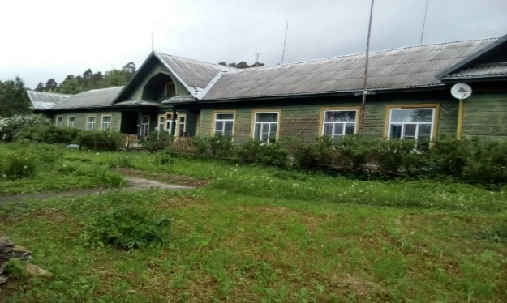
РЕНОВАЦИЯ
УЧРЕЖДЕНИЙ СОЦИАЛЬНОГО ОБСЛУЖИВАНИЯ
13 многопрофильных учреждений на 3 902 места
27 учреждений малой вместимости на 728 мест, из них:
8 учреждений (200 мест) в деревянных негазифицированных зданиях со степенью износа от 70 до 100 %, значительно удалены от пожарных частей
Капитальный ремонт нецелесообразен, так как здания не соответствуют современным требованиям
Эффективность реновации:
Создание качественных и современных условий для проживающих в новых современных зданиях на территории с развитой инфраструктурой, обеспечивающей доступность качественной медицинской помощи.
Ориентировочная окупаемость проектов – 10 лет

Slide 25
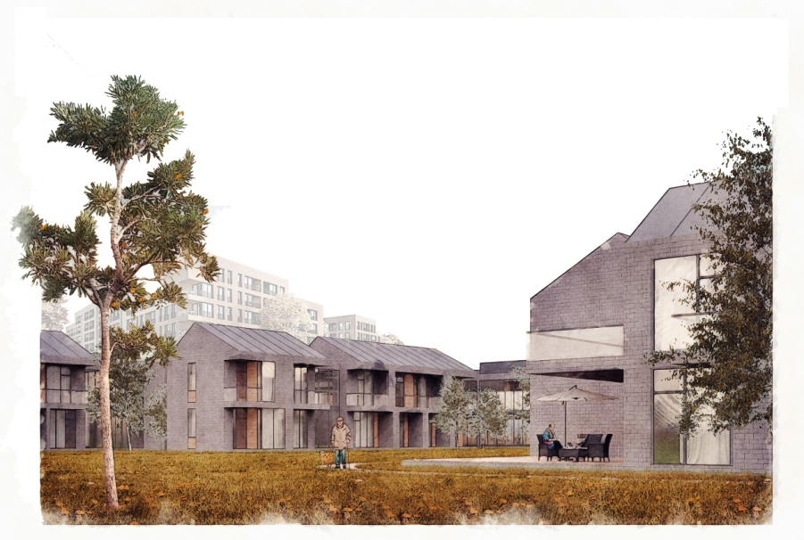
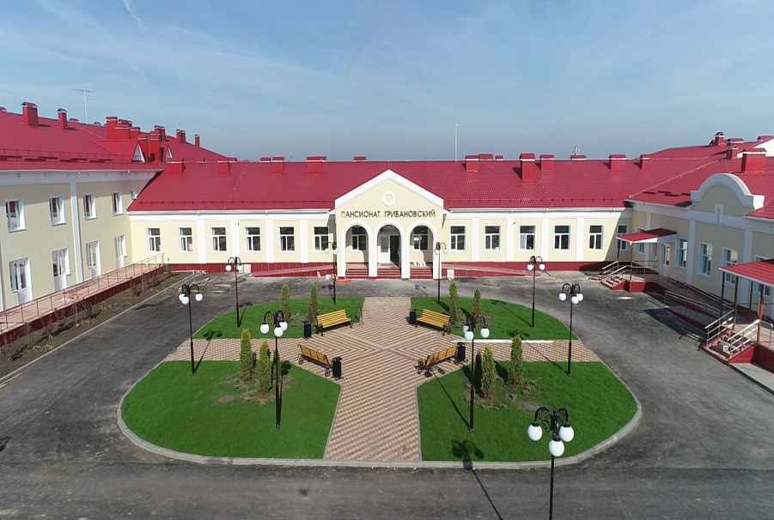
НОВЫЕ ПРАВИЛА ПРОЕКТИРОВАНИЯ ЗДАНИЙ
ДОМОВ-ИНТЕРНАТОВ «НОВОГО ТИПА»
ДЛЯ ПРОЖИВАНИЯ ПРЕСТАРЕЛЫХ ГРАЖДАН И ИНВАЛИДОВ
Концепт-проект зданий стационарных организаций
«нового типа»
Проект «Дом-интернат для престарелых и инвалидов в
с. Нижний Карачан
Грибановского муниципального района Воронежской области»

Slide 26
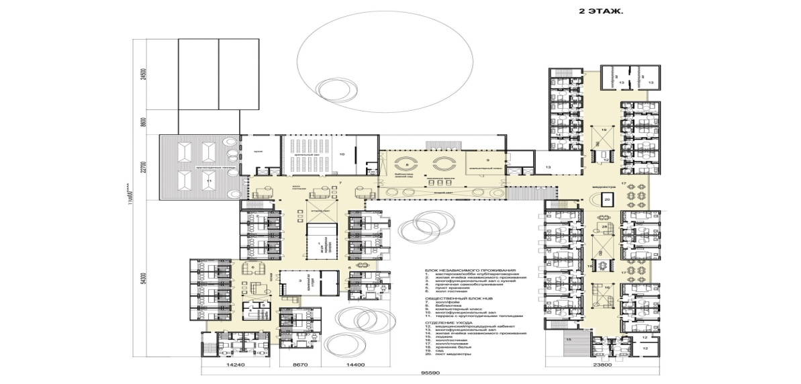
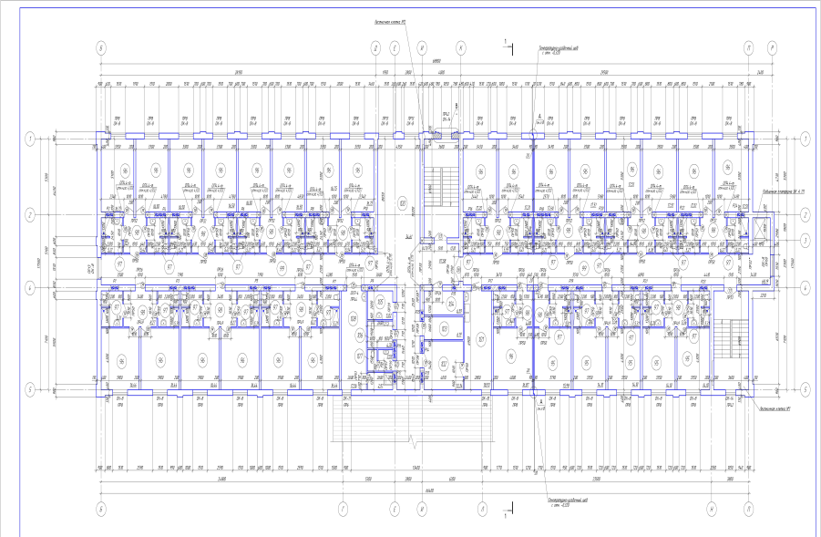
НОВЫЕ ПРАВИЛА ПРОЕКТИРОВАНИЯ ЗДАНИЙ
ДОМОВ-ИНТЕРНАТОВ «НОВОГО ТИПА»
ДЛЯ ПРОЖИВАНИЯ ПРЕСТАРЕЛЫХ ГРАЖДАН И ИНВАЛИДОВ
Концепт-проект зданий стационарных организаций
«нового типа»
Проект «Дом-интернат для престарелых и инвалидов в с. Нижний Карачан Грибановского муниципального района Воронежской области»

Slide 27
НОВЫЕ ПРАВИЛА ПРОЕКТИРОВАНИЯ ЗДАНИЙ
ДОМОВ-ИНТЕРНАТОВ «НОВОГО ТИПА»
ДЛЯ ПРОЖИВАНИЯ ПРЕСТАРЕЛЫХ ГРАЖДАН И ИНВАЛИДОВ
Концепт-проект зданий
стационарных организаций
«нового типа»
монолитные железобетонные стены;
фасад из керамического кирпича, керамической фасадной или фиброцементной плиты;
уход от расположения комнат по коридорному типу;
многофункциональные залы и пространства с обязательным обеспечением их трансформации непосредственно рядом с жилыми модулями на каждом этаже (многофункциональный зал с кухней, мастерская/хобби/клуб/ переговорная, гостиная, кинозал).
Проект «Дом-интернат для престарелых
и инвалидов в с. Нижний Карачан
Грибановского муниципального района Воронежской области»
стены из мелких стеновых газосиликатных блоков;
фасадная система с тонким наружным декоративным штукатурным слоем;
расположение комнат по коридорному типу;
мало мест для проведения досуга проживающих (2 гостиные комнаты на 100 человек, комната социального работника, библиотека и комната отдыха и досуга).

Slide 28

ОРИЕНТИРОВОЧНЫЙ РАСЧЕТ СТОИМОСТИ ВЫПОЛНЕНИЯ ПРОЕКТНЫХ РАБОТ И ПРОВЕДЕНИЯ ИНЖЕНЕРНЫХ ИЗЫСКАНИЙ
№ п/п | Наименование проектной организации | Тип здания | Площадь здания, м2 | Стоимость классического проектирования, тыс. руб. | Стоимость проектирования с применением технологии BIM, тыс. руб.
1 | АО «Гипроздрав» | Повышенной комфортности, 100 мест | 5 000 | 13 000,00 | 13 000,00
 |  | Минимальной комфортности, 150 мест | 7 000 | 18 000,00 | 18 000,00
2 | ООО «Техномед» | Повышенной комфортности, 100 мест | 10 683 | 40 061,25 | 46 471,05
 |  | Минимальной комфортности, 150 мест | 10 373 | 38 898,75 | 45 122,55
3 | ООО «СДМ» | Повышенной комфортности, 100 мест | 5 000 | 14 372,00 | 14 372,00

Slide 29
ОРИЕНТИРОВОЧНЫЙ РАСЧЕТ СТОИМОСТИ ВЫПОЛНЕНИЯ ПРОЕКТНЫХ РАБОТ И ПРОВЕДЕНИЯ ИНЖЕНЕРНЫХ ИЗЫСКАНИЙ
Информация предоставлена ГКУ «Тверьоблстройзаказчик»
тыс. руб.
№ п/п | Характеристика здания, сооружения и виды работ | Стоимость (на 100 мест) | Стоимость (на 150 мест)
1 | Проектирование строительства здания | 4 959,04 | 5 898,54
2 | Телефонная канализация, протяженностью 100 м | 164,19 | 164,19
3 | Кабельная линия, протяженностью 100 м | 50,35 | 50,35
4 | Котельная 1,3 МВт | 2 515,31 | 2 489,41
5 | Водозабор из подземных источников | 912,14
6 | Водопровод из полиэтиленовых труб 100м | 118,55 | 118,55
7 | Установка биологической очистки КОС ЭКО-Р-25 | 4 952,25 | 4 952,25
8 | Насосная станция пожаротушения | 8,62 | 8,62
9 | Пожарные резервуары 2 шт. по V=100 м3 | 2,80 | 2,80
10 | Гараж на 2 автомобиля S=111,61 м2 | 86,8 | 86,8
11 | Раздел ГО и ЧС | 50,53 | 50,53
12 | Стоимость инженерных изысканий | 600,00 | 570,00
13 | Стоимость экспертиз | 1000,00 | 900,00
 | Итого с НДС: | 18 184, 7 | 18 056,45

Slide 30
АДРЕСНАЯ ИНВЕСТИЦИОННАЯ ПРОГРАММА ТВЕРСКОЙ ОБЛАСТИ НА 2020 ГОД И НА ПЛАНОВЫЙ ПЕРИОД 2021 И 2022 ГОДОВ
№ п/п | Наименование государственной программы и мероприятия | Год реализации | Сумма запланированных средств
 | Государственная программа Тверской области «Социальная поддержка и защита населения Тверской области» на 2017 - 2022 годы
1 | Строительство домов-интернатов для престарелых и инвалидов (разработка проектной документации) | 2020 | 12 569,7
2 | Строительство домов-интернатов для престарелых и инвалидов (строительно-монтажные работы) | 2021 | 21 000,00
В соответствии с распоряжением Правительства РФ от 18.10.2019 № 2468-р предельный уровень софинансирования из федерального бюджета на строительство составляет 97%

Slide 31
ИНФОРМАЦИЯ О ПРЕДЛОЖЕННЫХ И СОГЛАСОВАННЫХ РАБОЧЕЙ ГРУППОЙ ЗЕМЕЛЬНЫХ УЧАСТКАХ ДЛЯ РАЗМЕЩЕНИЯ УЧРЕЖДЕНИЙ СОЦИАЛЬНОГО ОБСЛУЖИВАНИЯ
№ п/п | Адрес участка | Площадь, кв.м | Форма собственности
1 | г. Андреаполь, ул. Авиаторов | 26 000 | Муниципальная собственность
2 | г. Андреаполь, ул. Авиаторов | 39 344 | Муниципальная собственность
3 | г. Андреаполь, ул. Куровская | 127 444 | Муниципальная собственность
4 | г. Бежецк, ул. Кашинская | 26 000 | Собственность Тверской области
5 | г. Калязин | 26 000 | Государственная собственность до разграничения
6 | г. Калязин | 26 000 | Государственная собственность до разграничения
7 | г. Кашин | 30 000 | Муниципальная собственность

Slide 32
ИНФОРМАЦИЯ О ПРЕДЛОЖЕННЫХ И СОГЛАСОВАННЫХ РАБОЧЕЙ ГРУППОЙ ЗЕМЕЛЬНЫХ УЧАСТКАХ ДЛЯ РАЗМЕЩЕНИЯ УЧРЕЖДЕНИЙ СОЦИАЛЬНОГО ОБСЛУЖИВАНИЯ
№ п/п | Адрес участка | Критерии, оценивающие приоритетность выбора объекта
 |  | Площадь, кв.м | Газ | Свет | Вода | Канализация | Межевание за счет МО
1 | г. Бежецк, ул. Кашинская | 26 000 | котельная | + | + | КНС | Межевание проведено
2 | г. Андреаполь, ул. Авиаторов | 26 000 | + | + | + | + | +
3 | г. Андреаполь, ул. Авиаторов | 39 344 | + | + | + | + | +
4 | г. Кашин | 30 000 | котельная | + | + | КНС | +
5 | г. Андреаполь, ул. Куровская | 127 444 | котельная | + | + | КНС | + (проходят транзитные сети)
6 | г. Калязин | 26 000 | котельная | + | + | КНС | -
7 | г. Калязин | 26 000 | котельная | + | + | КНС | -

Slide 33
ИНФОРМАЦИЯ ОБ ЭКОНОМИЧЕСКОЙ ПРИВЛЕКАТЕЛЬНОСТИ МУНИЦИПАЛЬНЫХ ОБРАЗОВАНИЙ, ПРЕДЛОЖИВШИХ ЗЕМЕЛЬНЫЕ УЧАСТКИ ДЛЯ РАЗМЕЩЕНИЯ УЧРЕЖДЕНИЙ СОЦИАЛЬНОГО ОБСЛУЖИВАНИЯ
№ п/п | МО | Наличие инвестиционного проекта, реализуемого в МО
1 | г.Андреаполь | ООО «Новая Транспортная Компания» (создание производства по переработке древесины)
2 | г. Бежецк | ООО «Коралл» (строительство высокотехнологичного мясоперерабатывающего комплекса )
3 | г. Кашин | ООО «РУМЕЛКО-АГРО» (строительство 3 молочно-технических комплексов и молокоперерабатывающего завода)
4 | г. Калязин | ООО «Аванти» (расширение производственных и складских помещений для нового ассортимента)
5 | г. Бологое | ООО «Чистое стекло» (восстановление и модернизация стекольного производства)
6 | г. Весьегонск | ООО «Биопром» (производство по переработке Кипрея узколистного и производство Иван чая)
7 | г. Белый
8 | г. Зап. Двина
9 | г. Красный Холм

Slide 34
ИНФОРМАЦИЯ О ПРЕДЛОЖЕННЫХ И ОТКЛОНЕННЫХ РАБОЧЕЙ ГРУППОЙ ЗЕМЕЛЬНЫХ УЧАСТКАХ ДЛЯ РАЗМЕЩЕНИЯ УЧРЕЖДЕНИЙ СОЦИАЛЬНОГО ОБСЛУЖИВАНИЯ
№ п/п | Адрес участка | Критерии, оценивающие приоритетность выбора объекта
 |  | Площадь, кв.м | Отопление | Газ | Свет | Вода | Канализация | Примечание
1 | г. Андреаполь (п.Чистые пруды 1 км от города) | 30 000 | + | + | + | + | + | участок за чертой города
2 | г. Белый, ул. Смирнова, д.4 | 26 000 | + | - | + | + | + | снос старого объекта
3 | г. Белый, ул. Смирнова, д.2 | 5 857 | + | - | + | + | + | снос старого объекта, маленький участок
4 | г. Бологое | 37 661 | котельная | + | + | + | КНС, ливневка | недалеко от участка болото
5 | г. Весьегонск, ул. Серова, д. 56 | 32 000 | котельная | - | + | Арт. скважина | КНС | котельная на твердом топливе

Slide 35
ИНФОРМАЦИЯ О ПРЕДЛОЖЕННЫХ И ОТКЛОНЕННЫХ РАБОЧЕЙ ГРУППОЙ ЗЕМЕЛЬНЫХ УЧАСТКАХ ДЛЯ РАЗМЕЩЕНИЯ УЧРЕЖДЕНИЙ СОЦИАЛЬНОГО ОБСЛУЖИВАНИЯ (продолжение)
№ п/п | Адрес участка | Критерии, оценивающие приоритетность выбора объекта
 |  | Площадь, кв.м | Отопление | Газ | Свет | Вода | Канализация | Примечание
6 | г. Весьегонск | 30 000 | котельная | - | + | Арт. скважина | КНС | котельная на твердом топливе
7 | г. Весьегонск | 25 000 | котельная | - | + | Арт. скважина | КНС | котельная на твердом топливе
8 | г. Весьегонск | 30 000 | котельная | - | + | Арт. скважина | КНС | лесной массив; котельная на твердом топливе
9 | г. Западная Двина | 13 000 | котельная | - | + | + | КНС | маленькая площадь, котельная на твердом топливе
10 | г. Красный Холм | 30 000 | котельная | - | + | Арт. скважина | КНС | котельная на твердом топливе

Slide 36
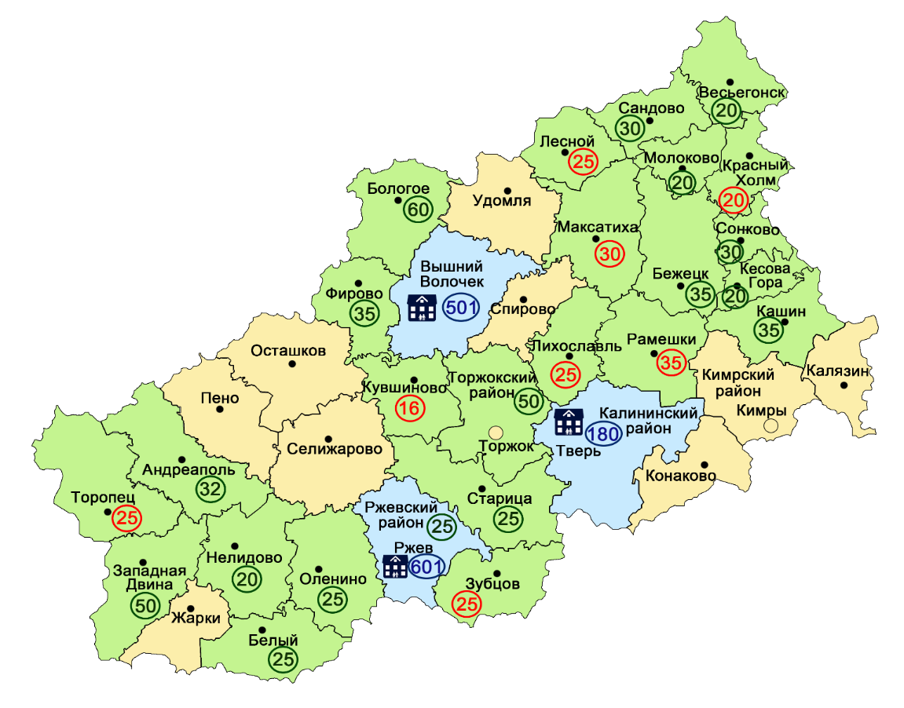

СЕТЬ СТАЦИОНАРНЫХ УЧРЕЖДЕНИЙ СОЦИЛАЬНОГО ОБСЛУЖИВАНИЯ ОБЩЕГО ТИПА
Дома-интернаты большой
вместимости – 1 282 места
Стационарные отделения
при комплексных центрах – 728 мест
Отсутствуют стационарные учреждения
Стационарные отделения при комплексных центрах, планируемые к закрытию – 200 мест

Slide 37
СТАЦИОНАРНЫЕ ОТДЕЛЕНИЯ
В ЗДАНИЯХ 4 – 5 СТЕПЕНИ ОГНЕСТОЙКОСТИ
№ п/п | Адрес стационарного отделения | Год ввода в эксплуатацию жилых зданий | Степень огнестойкости | Степень износа здания | Кол-во мест
1 | Зубцовский район, с. Погорелое-Городище, ул. Школьная, д.17 | 1939 | IV | 70 | 25
2 | г. Красный Холм, ул. Красноармейская, д. 73/21 | 1978 | V | 100 | 20
3 | Кувшиновский район, с.Прямухино | 1965 | V | 100 | 16
4 | Лесной район, д. Свищево, д. 3а | 1974 | IV | 70 | 25
5 | Лихославльский район, д. Жерехово, д. 3а | 1999 | V | 70 | 25
6 | Максатихинский район, п. Малышево, ул. Центральная, д. 10 | 1954 | IV | 100 | 30
7 | Рамешковский район, с.Киверичи, ул. Больничная, д. 1 | 1952 | V | 100 | 35
8 | Торопецкий район,д. Пожня | 1950 | V | 85 | 25

Slide 38
ИНФОРМАЦИЯ О ПРОЖИВАЮЩИХ И ПЕРСОНАЛЕ СТАЦИОНАРНЫХ ОТДЕЛЕНИЙ ГБУ «КЦСОН», ПРЕДПОЛАГАЕМЫХ К ЗАКРЫТИЮ
чел.
№ п/п | Наименование учреждения | Кол-во мест в стацио-нарном отделе нии | Фактическое кол-во проживающих (на 01.10.2020) | Возраст проживающих |  |  |  | Сотрудники стационарного отделения
 |  |  |  | 55 – 69 лет | 70 – 79 лет | 80 – 89 лет | 90 и более лет | Числен-ность, из них | Пенсионного возраста
1 | Зубцовский район, с. Погорелое-Городище, ул. Школьная, д.17 до районного центра – 25 км | 25 | 24 | 7 | 7 | 10 | 0 | 22 | 6
2 | г. Красный Холм, ул. Красноармейская, д. 73/21 | 20 | 20 | 2 | 6 | 10 | 2 | 14 | 3
3 | Кувшиновский район, с. Прямухино до районного центра – 30 км | 16 | 13 | 3 | 2 | 7 | 1 | 16 | 6
4 | Лесной район, д. Свищево, д.3а до районного центра – 2 км | 25 | 20 | 3 | 8 | 8 | 1 | 18 | 3
5 | Лихославльский район, д. Жерехово, д.3а до районного центра – 25 км | 25 | 20 | 5 | 10 | 34 | 2 | 22 | 4

Slide 39
ИНФОРМАЦИЯ О ПРОЖИВАЮЩИХ И ПЕРСОНАЛЕ СТАЦИОНАРНЫХ ОТДЕЛЕНИЙ ГБУ «КЦСОН», ПРЕДПОЛАГАЕМЫХ К ЗАКРЫТИЮ (продолжение)
чел.
№ п/п | Наименование учреждения | Кол-во мест в стацио-нарном отделе нии | Фактическое кол-во проживающих (на 01.10.2020) | Возраст проживающих |  |  |  | Сотрудники стационарного отделения
 |  |  |  | 55 – 69 лет | 70 – 79 лет | 80 – 89 лет | 90 и более лет | Числен-ность, из них | Пенсионного возраста
6 | Максатихинский район, п. Малышево, ул. Центральная, д.10 до районного центра – 18 км | 30 | 22 | 7 | 4 | 10 | 1 | 22 | 3
7 | Рамешковский район, с.Киверичи, ул. Больничная, д.1 до районного центра – 40 км | 35 | 34 | 9 | 7 | 13 | 5 | 24 | 3
8 | Торопецкий район, д. Пожня до районного центра – 25 км | 25 | 0 |  |  |  |  | 17 | 56
 | Итого | 201 | 153 | 36 | 44 | 61 | 12 | 155* | 81
Передвигаются с ходунками, тростью – 19 человек.
Передвигается на инвалидной коляске – 23 человека.
Лежачие – 5 человек.
* 185- количество штатных единиц.

Slide 40

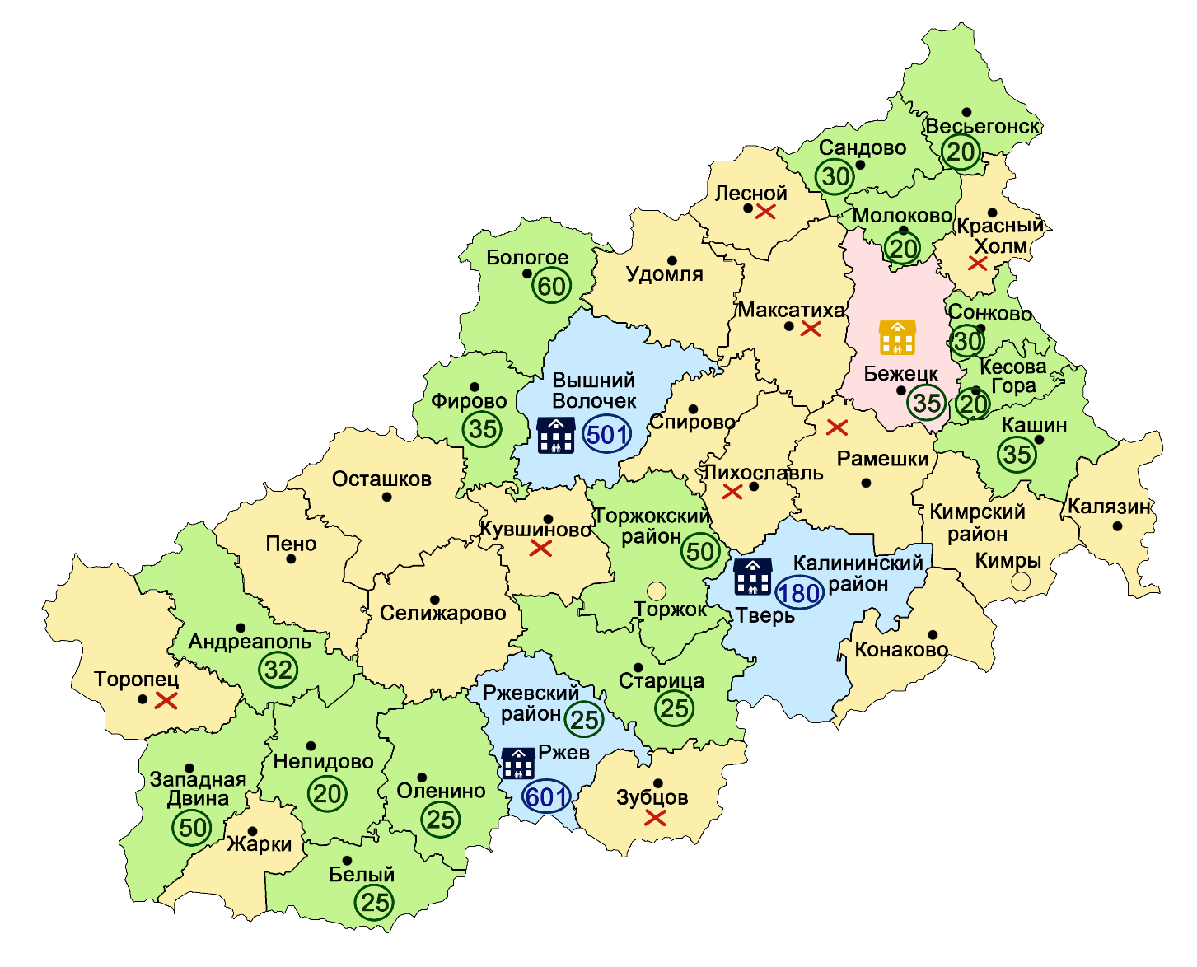

КОЕЧНАЯ СЕТЬ С УЧЕТОМ ПРОВЕДЕНИЯ РЕНОВАЦИИ
Дома-интернаты
Стационарные отделения
при комплексных центрах
Отсутствуют стационарные учреждения
Х
Планируемые к закрытию стационарные отделения при комплексных центрах
Новое стационарное учреждение

Slide 41
ДВИЖЕНИЕ ПРОЖИВАЮЩИХ В СВЯЗИ С ПРЕДПОЛАГАЕМЫМ ЗАКРЫТИЕМ УЧРЕЖДЕНИЙ
№ п/п | Наименование учреждения, предлагаемого к закрытию | Кол-во мест в стационарном отделении | Возможность переселения проживающих
1 | Краснохолмский КЦСОН | 20 | Новое стационарное учреждение
2 | Лесной КЦСОН | 25
3 | Максатихинский КЦСОН | 30
4 | Рамешковский КЦСОН | 35
5 | Торопецкий КЦСОН | 25 | Ржевский дом-интернат
6 | Зубцовский КЦСОН | 25
7 | Кувшиновский КЦСОН | 16 | Вышневолоцкий дом-интернат
8 | Лихославльский КЦСОН | 25

Slide 42
ИЗМЕНЕНИЕ ШТАТНОЙ ЧИСЛЕННОСТИ СТАЦИОНАРНЫХ УЧРЕЖДЕНИЙ
Вводимое в эксплуатацию учреждение | Предлагаемые к закрытию учреждения, 185 шт. ед.
 | наименование учреждения | всего сотрудников, чел. | в том числе пенсионного возраста, чел.
1 новое стационарное учреждение 90 шт.ед | Зубцовский КЦСОН | 28 | 6
 | Краснохолмский КЦСОН | 14 | 3
 | Кувшиновский КЦСОН | 16 | 6
 | Лесной КЦСОН | 18 | 3
 | Лихославльский КЦСОН | 22 | 4
 | Максатихинский КЦСОН | 22 | 3
 | Рамещковский КЦСОН | 24 | 3
 | Торопецкий КЦСОН | 17 | 56
 | Итого | 155 | 81

Slide 43
ОЖИДАЕМЫЕ РЕЗУЛЬТАТЫ
Создание безопасных и комфортных условий для пожилых граждан в рамках программы по реновации стационарах учреждений социального обслуживания
Создание системы долговременного ухода за гражданами пожилого возраста, включающей сбалансированные социальное обслуживание и медицинскую помощь, на территории всех муниципальных образований области к 2024 году
Развитие стационарозамещающих технологий за счет внедрения дополнительных социальных сервисов на территории всех муниципальных образований области к 2024 году
Увеличение доли негосударственных организаций социального обслуживания в общем количестве организаций социального обслуживания с 10,4 % до 19,1 % к 2024 году
Сокращение расходов областного бюджета за счет экономии от закрытия стационарных отделений

Slide 44
Министерство социальной защиты населения Тверской области
Юридический адрес: Наб. р. Лазури, д. 20, г. Тверь, 170100
Телефон: (4822) 34-27-63
E-mail: dep_soczashity@tverreg.ru
Министр социальной защиты населения Тверской области Новикова Валентина Ивановна

Slide 45
ФИНАНСОВО-ЭКОНОМИЧЕСКОЕ ОБОСНОВАНИЕ РАСХОДОВ НА СОДЕРЖАНИЕ НОВЫХ ДОМОВ-ИНТЕРНАТОВ ПО СРАВНЕНИЮ С РАСХОДАМИ НА ДЕЙСТВУЮЩИЕ СТАЦИОНАРНЫЕ ОТДЕЛЕНИЯ
Справочная информация:
№ п/п | Наименование расходов | Содержание действующей сети (8 учреждений (201 койко-место)) |  | Содержание новых учреждений (2 учреждения (200 койко-мест))
 |  | Расходы, тыс. руб. | Примечание | Расходы, тыс. руб. | Примечание
1 | Заработная плата | 39 098,76 | 185 шт. ед. | 37 958,60 | 180 шт. ед.
2 | Питание | 11 115,30 | 201 чел. х 158 руб. х 350 дней | 11 060,00 | 200 чел. х 158 руб. х 350 дней
3 | Мягкий инвентарь | 534,10 | 201 х 2 657 руб. | 531,40 | 200 х 2 657 руб.
4 | Медикаменты | 832,20 | 201 х 11,83 руб. х 350 дней | 828,40 | 200 х 11,83 руб. х 350 дней
5 | Расходные материалы | 1 128,70 | ГСМ, дез. ср-ва и др. | 560,00 | ГСМ, дез. ср-ва и др.
6 | Коммунальные услуги, в т. ч.: | 5 380,20 |  | 7 555,00
 | отопление | 1 687,40 | 2 учр. – центральное, 6 – твердое топливо. Площадь помещений – 3 338 кв. м. | 2 600,00 | газовое отопление, площадь помещений – 7 576,5 кв. м. (по аналогии с учреждением в Воронежской обл.)
 | электроснабжение | 2 984,80 |  | 3 700,00
 | прочие коммунальные услуги | 708,00 |  | 1 255,00

Slide 46
ФИНАНСОВО-ЭКОНОМИЧЕСКОЕ ОБОСНОВАНИЕ РАСХОДОВ НА СОДЕРЖАНИЕ НОВЫХ ДОМОВ-ИНТЕРНАТОВ ПО СРАВНЕНИЮ С РАСХОДАМИ НА ДЕЙСТВУЮЩИЕ СТАЦИОНАРНЫЕ ОТДЕЛЕНИЯ (продолжение)
№ п/п | Наименование расходов | Содержание действующей сети (8 учреждений (201 койко-место)) |  | Содержание новых учреждений (2 учреждения (200 койко-мест))
 |  | Расходы, тыс. руб. | Примечание | Расходы, тыс. руб. | Примечание
7 | Связь | 367,00 |  | 98,40
8 | Закупка товаров, работ и услуг | 13 038,34 | Ремонт, обслуживание инфраструктуры и др. | 2 777,00 | Ремонт, обслуживание инфраструктуры и др.
9 | Автострахование | 160,00 |  | 32,00
10 | Налоги (здание, земля) | 360,50 |  | 10 000,00 | Высокая кадастровая стоимость новых зданий
 | ИТОГО | 72 015,10 |  | 71 400,80

Slide 47
ИНФОРМАЦИЯ О РАНЕЕ ПРЕДЛОЖЕННЫХ ЗЕМЕЛЬНЫХ УЧАСТКАХ ДЛЯ РАЗМЕЩЕНИЯ УЧРЕЖДЕНИЙ СОЦИАЛЬНОГО ОБСЛУЖИВАНИЯ
№ п/п | Адрес участка | Площадь, кв.м | Форма собственности
1 | г. Тверь, ул.Маршала Конева, д. 73А | 5 000 | Муниципальная собственность
 |  | 14 718 | Собственность Тверской области
2 | г. Тверь, ул. Кривичская, д.18 | 39 344 | Муниципальная собственность
3 | г. Торжок, ул. Раннее утро | 27 544 | Собственность Тверской области
4 | г. Тверь, ул. Крайняя | 115 135 | Собственность Тверской области
5 | г. Тверь, д. Бобачёво | 21780 | Собственность Тверской области
6 | г. Тверь, ул.Константина Заслонова, д. 4А | 13 577 | Муниципальная собственность
7 | г. Тверь, пр.Чайковского, д. 17 | 55 300 | Собственность Тверской области
8 | Калининский район, п. Литвинки | 40 770 | Собственность Тверской области
9 | г. Тверь, Беляковский переулок, д. 9 | 9 141 | Муниципальная собственность
10 | Рамешковский район, с/п Кушалинское, с. Кушалино | 30 000 | Собственность Тверской области
11 | Калининский район, с/п Бурашевское, д. Захарьино | 109 927 | Собственность Тверской области

Slide 48
ИНФОРМАЦИЯ О РАНЕЕ ПРЕДЛОЖЕННЫХ ЗЕМЕЛЬНЫХ УЧАСТКАХ ДЛЯ РАЗМЕЩЕНИЯ УЧРЕЖДЕНИЙ СОЦИАЛЬНОГО ОБСЛУЖИВАНИЯ
№ п/п | Адрес участка | Критерии, оценивающие приоритетность выбора объекта
 |  | Площадь, кв.м | Газ | Свет | Вода | Канализация | Примечание
1 | г. Тверь, ул.Маршала Конева, д. 73А | 19 718 | + | + | + | + | вырубка деревьев
2 | г. Тверь, ул. Кривичская, д.18 | 39 344 | котельная | + | артезианская скважина | КНС | вырубка деревьев, выравнивание участка
3 | г. Торжок, ул. Раннее утро | 27 544 | - | + | артезианская скважина | КНС | отсутствии газа

Slide 49
ИНФОРМАЦИЯ О РАНЕЕ ПРЕДЛОЖЕННЫХ ЗЕМЕЛЬНЫХ УЧАСТКАХ ДЛЯ РАЗМЕЩЕНИЯ УЧРЕЖДЕНИЙ СОЦИАЛЬНОГО ОБСЛУЖИВАНИЯ (продолжение)
№ п/п | Ад8рес участка | Критерии, оценивающие приоритетность выбора объекта
 |  | Площадь, кв.м | Газ | Свет | Вода | Канализация | Примечание
4 | г. Тверь, ул. Крайняя | 115135 | котельная | трансфор-маторная подстанция | + | КНС
5 | г. Тверь, д. Бобачево | 21 780 | - | + | артезианская скважина | КНС | рядом промзона, отсутствие газа
6 | г. Тверь, ул.Константина Заслонова, д. 4А | 13 577 | + | + | + | + | снос старого здания
7 | г. Тверь, пр.Чайковского, д. 17 | 55 300 | Запланировано построить на данном участке школу

Slide 50
ИНФОРМАЦИЯ О РАНЕЕ ПРЕДЛОЖЕННЫХ ЗЕМЕЛЬНЫХ УЧАСТКАХ ДЛЯ РАЗМЕЩЕНИЯ УЧРЕЖДЕНИЙ СОЦИАЛЬНОГО ОБСЛУЖИВАНИЯ (продолжение)
№ п/п | Адрес участка | Критерии, оценивающие приоритетность выбора объекта
 |  | Площадь, кв.м | Газ | Свет | Вода | Канализация | Примечание
8 | Калининский район, п. Литвинки | 40 770 | По территории участка пролегают трубы теплоснабжения, земельный участок расположен в непосредственной близости от МОУ СОШ № 47
9 | г. Тверь, Беляковский переулок, д. 9 | 9 141 | Маленькая площадь участка. Не подходит для строительства.
10 | Рамешковский район, с/п Кушалинское, с. Кушалино | 30 000 | Участок расположен в сельской местности
11 | Калининский район, с/п Бурашевское, д. Захарьино | 109 927 | Участок расположен в сельской местности

